Slide 1
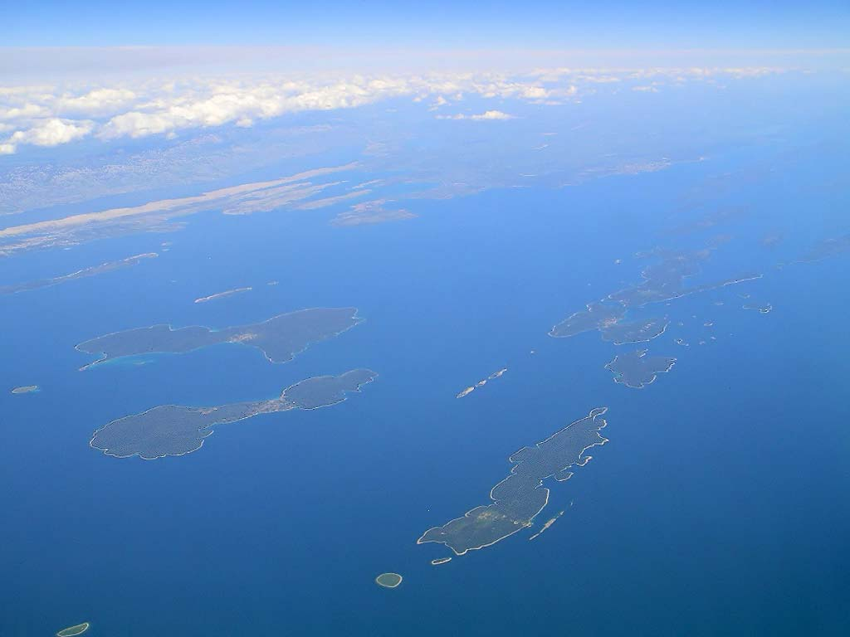

МКДОУ «Детский сад № 3 комбинированного вида»
Семейный проект
«Памятники
Первоуральска как его история»
К 80 летию присвоения Первоуральску статуса города
Авторы :
Мавлянова Алена Игоревна,
Титов Слава
Руководитель:
Макарова ОВ.

Slide 2
Цель: расширение представлений о родном городе его истории
Задачи:
Познакомить с памятниками в городе;
Формировать представления детей о последовательности событий в жизни города;
воспитывать чувство гордости и уважение к родному городу;
обогащать совместный эмоциональный опыт семьи в процессе познавательно – исследовательской деятельности.
Гипотеза:.
Памятники и достопримечательности города рассказывают о его возникновении и развитии Первоуральска, связывают прошлое и настоящее.

Slide 3
Путешествуя по городу вместе со мной вы познакомитесь с памятниками, достопримечательностями и другими интересными местами города Первоуральска и его историей.

Slide 4
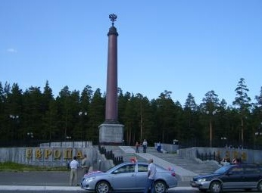
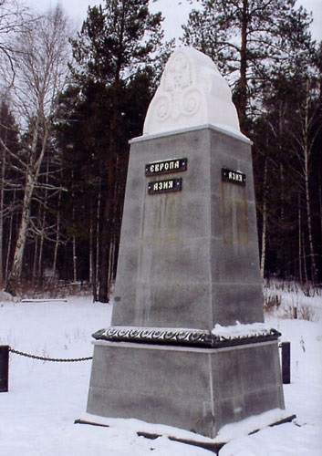
На въезде в город Первоуральск стоит памятник, обозначающий границу между Европой и Азией
Город назвали Первоуральском в честь первого памятника, обозначавшего границу между Европой и Азией. А так же, потому что это был первый город при въезде в Европу из Азии. После ремонта памятный знак был перенесен к новой дороге, а на его месте открыли новый памятник - колонну "Европа-Азия". ".
Сюда приезжают в день свадьбы молодожены, чтобы положить цветы и сфотографироваться на память о самом счастливом дне в своей жизни.

Slide 5
По памятным местам города можно проследить не только историю города Первоуральска, но историю всей нашей страны
Великий подвиг совершили первоуральцы в годы Великой Отечественной войны.
Тысячи Первоуральцев ушли на фронт защищать родину, а кто остался работали на заводах, производили трубы для артиллерийских стволов, корпуса снарядных гильз, взрывные смеси для снарядов и зажигалок.
В память о подвигах первоуральцев в годы Великой Отечественной войны в городе установлены памятники:

Slide 6
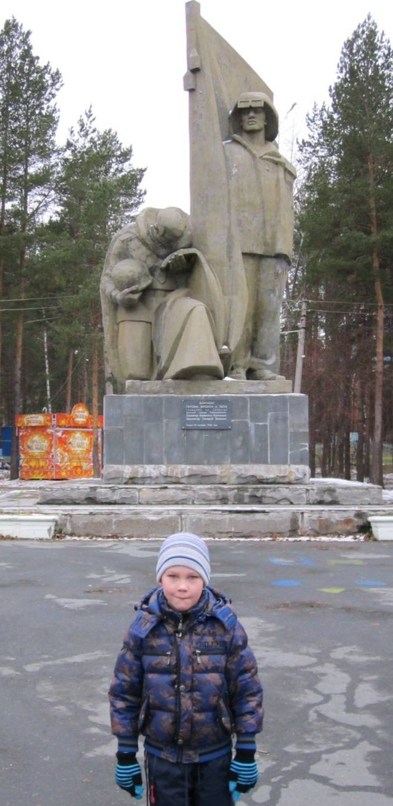
В парке культуры и отдыха сооружен Монумент ГЕРОЯМ ФРОНТА И ТЫЛА на средства жителей города Первоуральска
Воин и рабочий! Так они шли рядом в годы Великой Отечественной

Slide 7
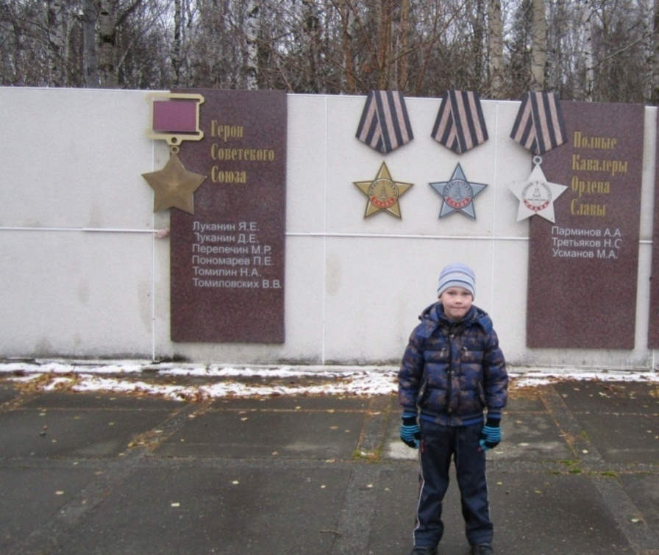
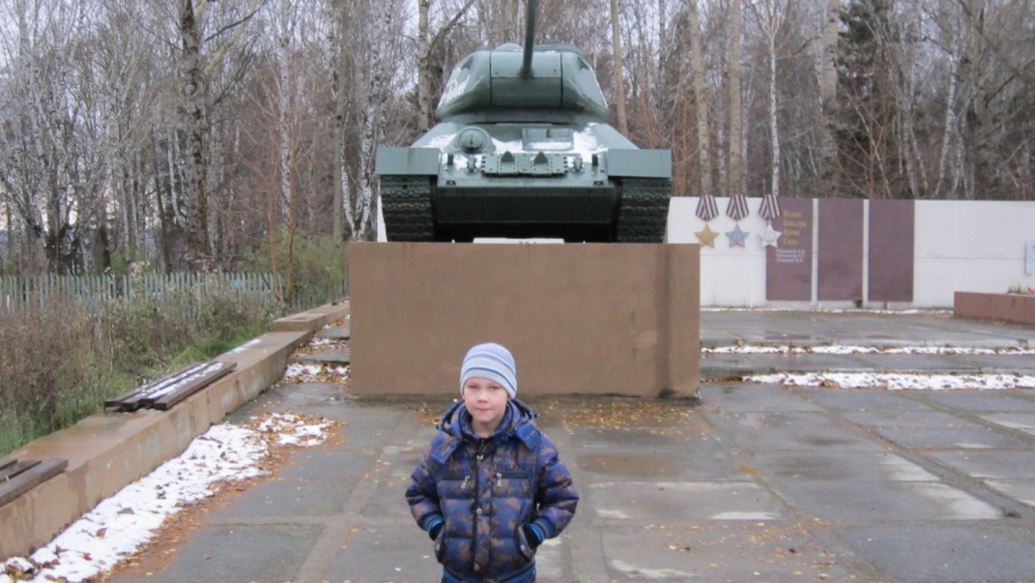
Мемориал войнам погибшим в ВОВ на окраине города Первоуральска.
В мемориал входит стела, солдатская каска и лавровая ветвь, танк Т-34, на плитах высечены имена первоуральцев - Героев Советского Союза и полных кавалеров ордена Славы..

Slide 8
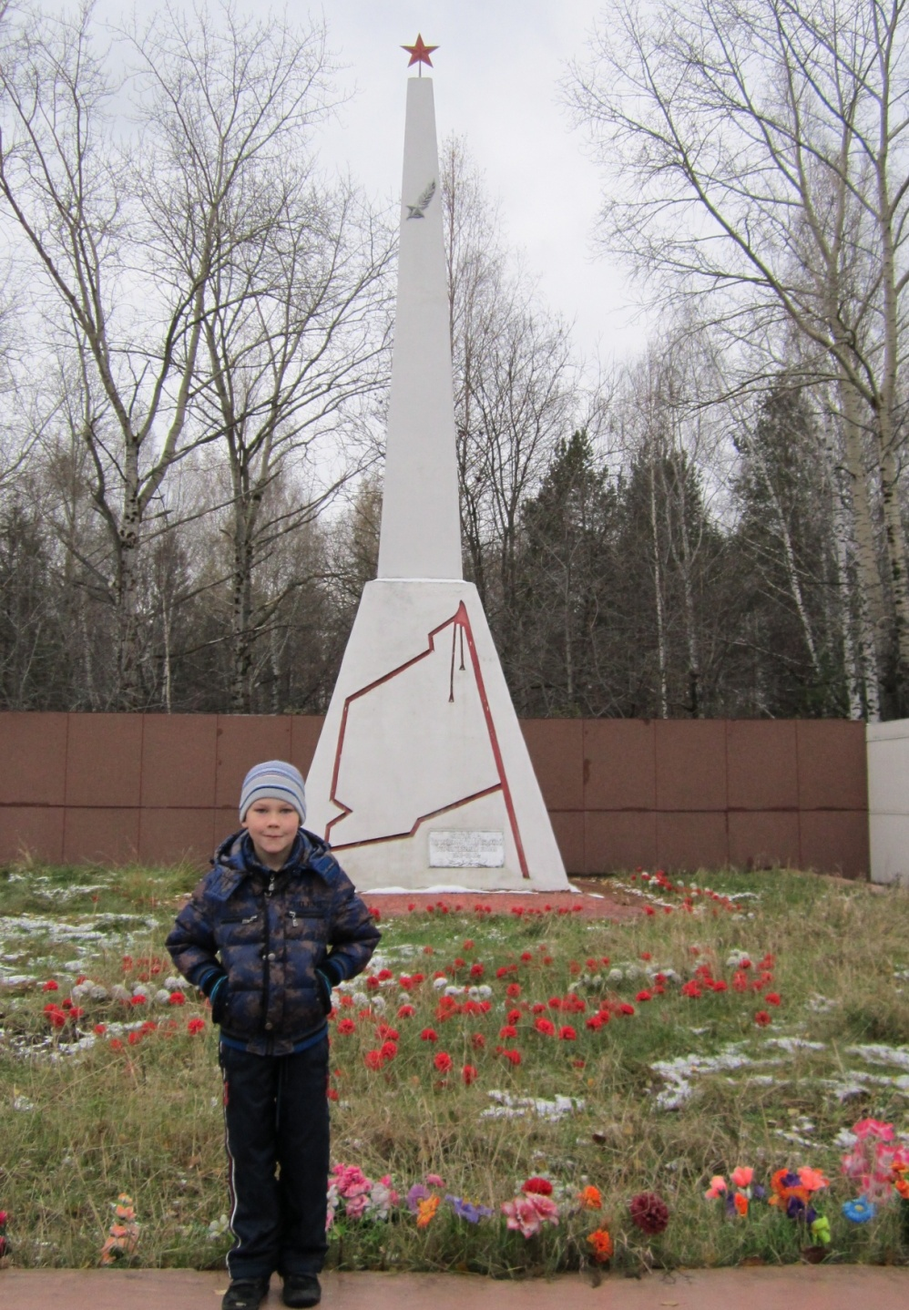

Slide 9
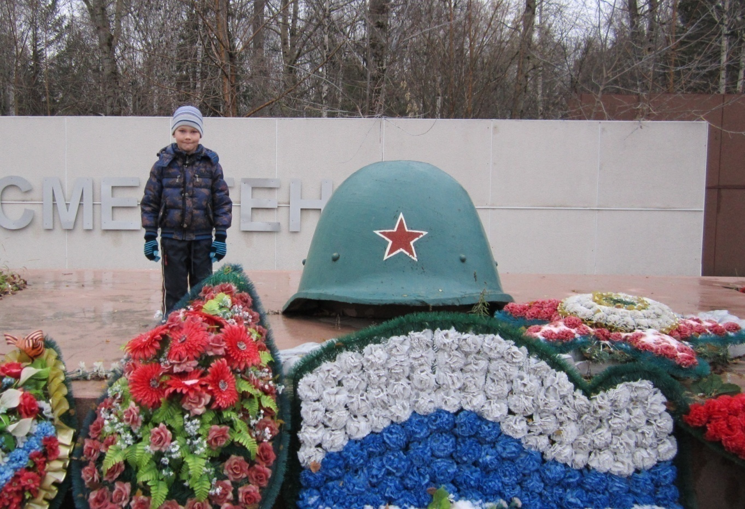

Slide 10
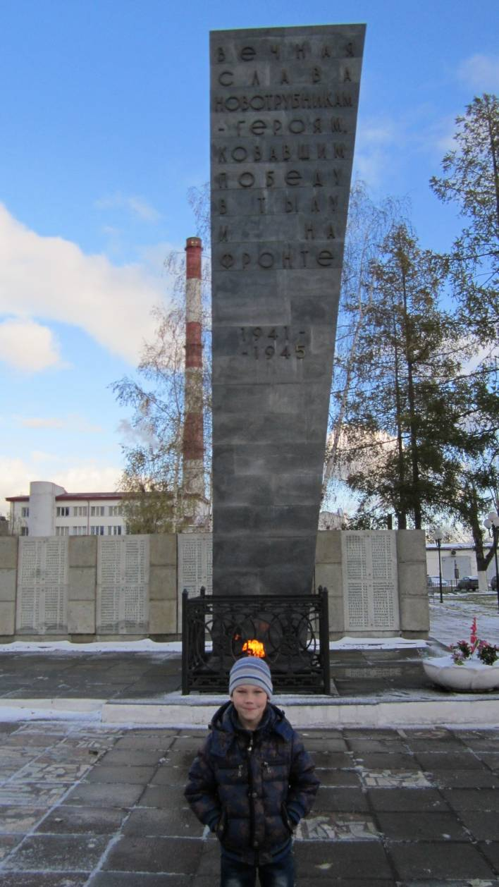
Рабочие Новотрубного завода имеют мемориал героям ковавшим победу в тылу и на фронте
У обелиска горит вечный огонь. Рядом с памятником в капсуле хранится земля, привезенная из городов-героев нашей страны.

Slide 11
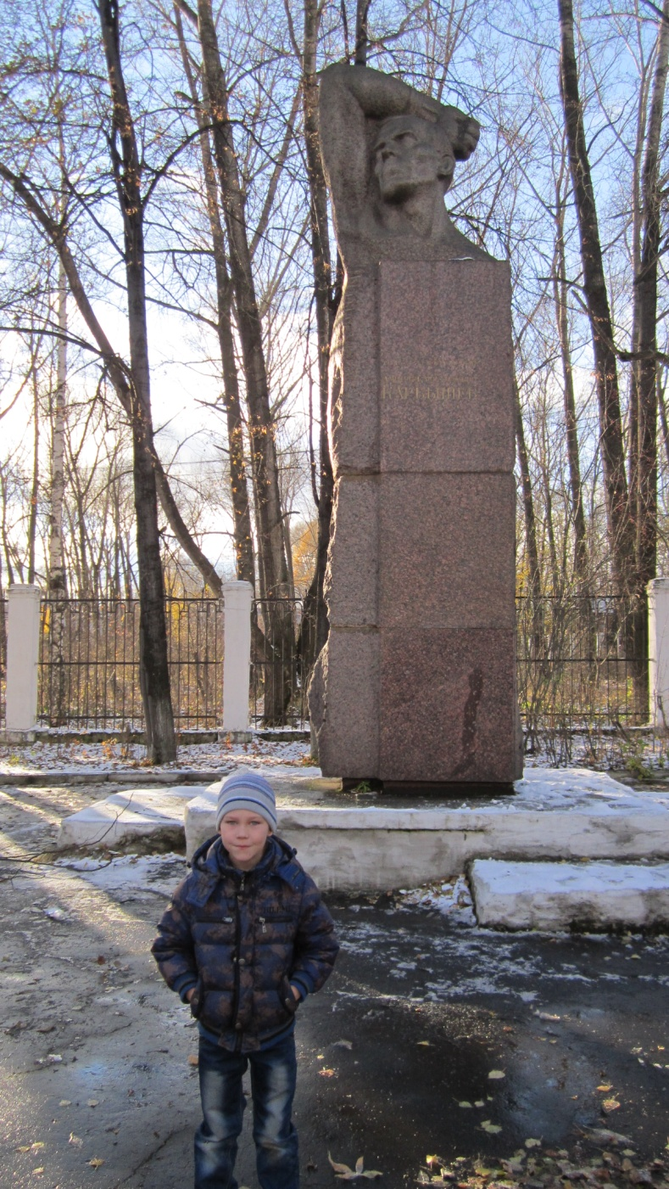
В поселке Хромпик по инициативе учеников 12 школы и рабочих завода «Русский хром». установлены памятник Герою Советского Союза генерал-лейтенанту Дмитрию Карбышеву, который попав в плен к немцам не согласился на них работать, был облит холодной водой и заморожен. Каждый год к символу стойкости и победы над собой приходят школьники, рабочие.

Slide 12
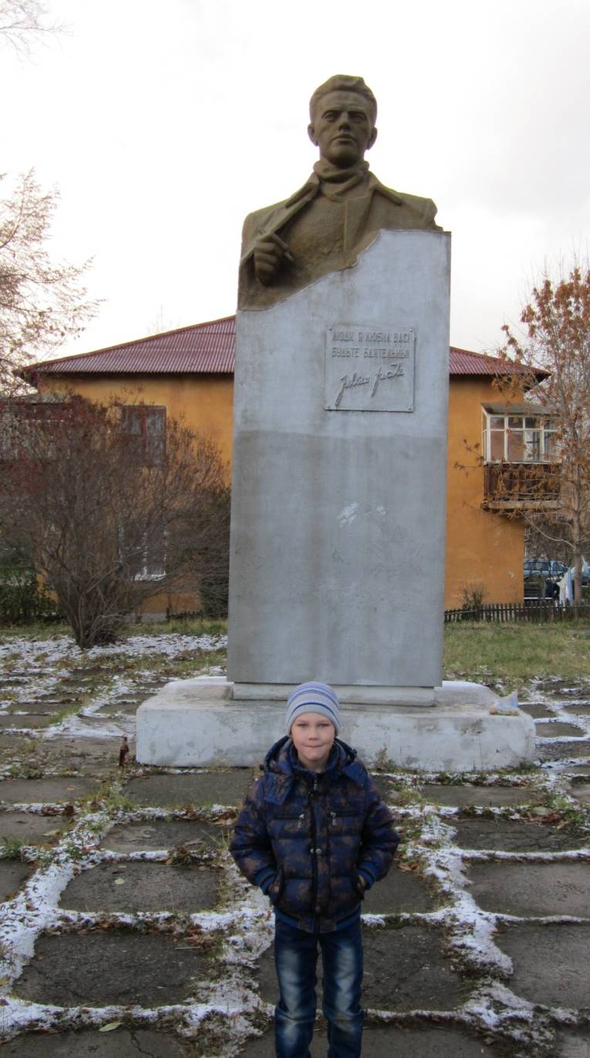
Там же в посёлке Хромпик находится памятник Юлиусу Фучику – герою антифашисту, чехословацкому журналисту, казненном фашистами.

